Slide 1
Aircraft
Gerda Voite, Kitija Ertmane 6.c klase

Slide 2
Saturs. Contents.
Pirmais gaisa balons.
Pirmais planieris.
Pirmā lidmašīna.
Pirmais helikopters.
Pirmā reaktīvā pasažieru lidmašīna.
The first air balloon.
The first glinder.
The first aircraft.
The first helicopter.
The first jet.

Slide 3
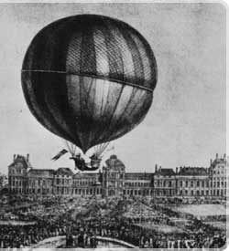
Pirmais gaisa balons. The first air balloon.
Pirmais gaisa balons tika izgudrots 1783.gada 21.novembrī-Francijā. To veica brāļi Mongolfjē, kas lidoja ar karstā gaisa balonu.
The first air balloon was presented on 21st November, 1783.,France. It was made by brother Mongofier, who flied with hot air balloon.

Slide 4
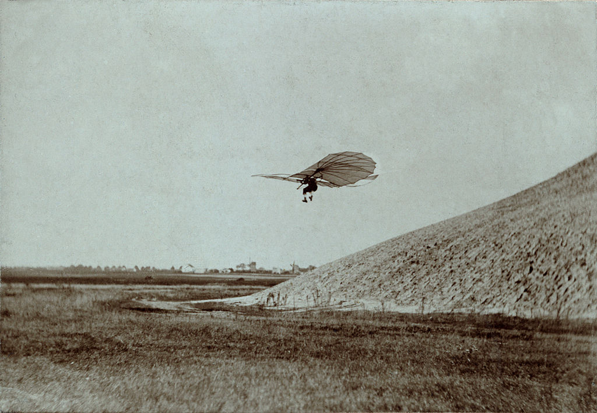
Pirmais planieris. The first glinder.
Pirmo planieri izgudroja Otto Lilientāls 1886. gadā, Vācijā.
The first glinder was invented by Otto Liliental in 1886, Germany.

Slide 5
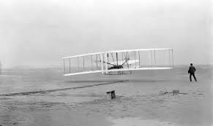
Pirmā lidmašīna. The first aircraft.
Pirmā brāļu Raitu lidmašīna tika izgudrota 1903. gadāASV. Lidmašīnas stabilitāti brāļi Raiti nodrošināja ar īpašām trosēm.
The first airplane was invented by brothers Wrights in 1903, USA. They secured airplane stability by special ropes.

Slide 6
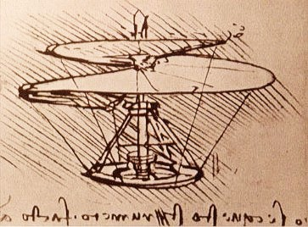
Pirmais helikopters. The first helicopter
Pirmais helikotrs tika izgudrots 1939. gadā-Polijā. Ideja par helikoptera radīšanu pirmajam radās Leonardo da Vinči 1490. gadā, taču pirmais helikopters tika uzbūvēts vairāku simtu gadu vēlāk 20. gadsimta sākumā.
The first helicopter was invented in 1939, Poland. Idea of the creation of the first helicopter belongs to Leonardo da Vinci in 1490, but the first real helicopter was built several hundred years later, in 20th century.

Slide 7
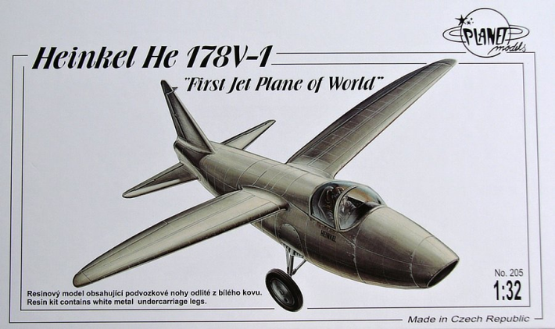
Pirmā reaktīvā pasažieru lidmašīna. The first jet.
Pirmā reaktīvā pasažieru lidmašīna tika izgudrota 1949. gadā- Lielbritānijā. Jaunākās paaudzes reaktīvajām lidmašīnām nav propellera, ir nosmailināta korpusa forma, lai vieglāk pārvarētu gaisa pretestību.
The first jet was invented in 1949, United Kingdom. The latest generation of jet has not propellers, but they have pointed hull form, it is easier to overcome air resistance.

Slide 8
Thanks for watching!

